Slide 1
오늘의 이슈
H조 심상갑

Slide 2
진행과정
주차
1. 데이트 랩 이해
2. 진행사항 및 앞으로의 계획 재검토

Slide 3
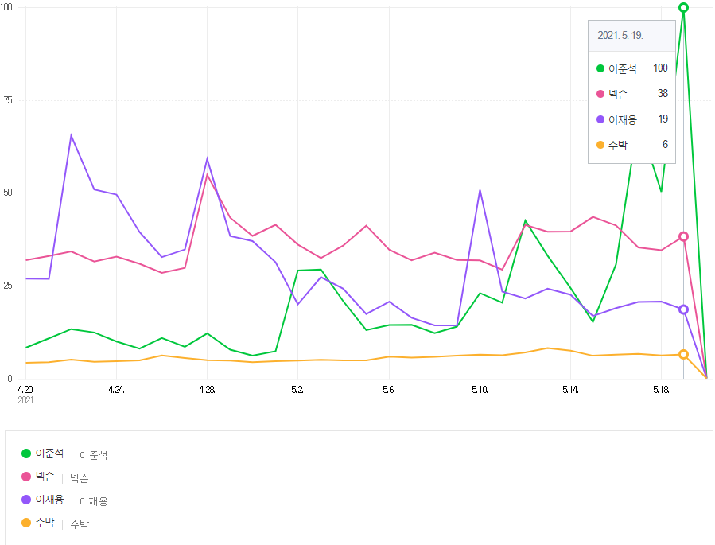
데이터랩
상대성 데이터:
가장 높은 검색량을 100을 기준 나머지 상대성 데이터

Slide 4
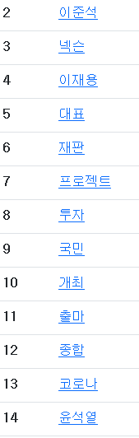
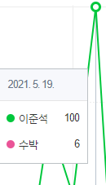
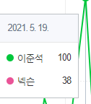
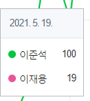
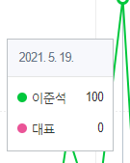
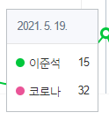
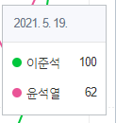
데이터랩
부정확한 데이터 삭제

Slide 5
앞으로의 계획
뉴스 크롤링 50개 -> 1000개 이상 (하루 뉴스 개수)
웹페이지 css및 jsp코딩
Mysql 데이터베이스 연계
구글, 카카오 데이터센터

Slide 6
감사합니다.
질의 & 응답

